Slide 1

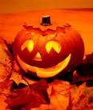
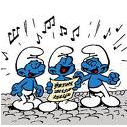
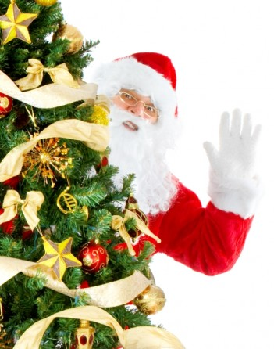


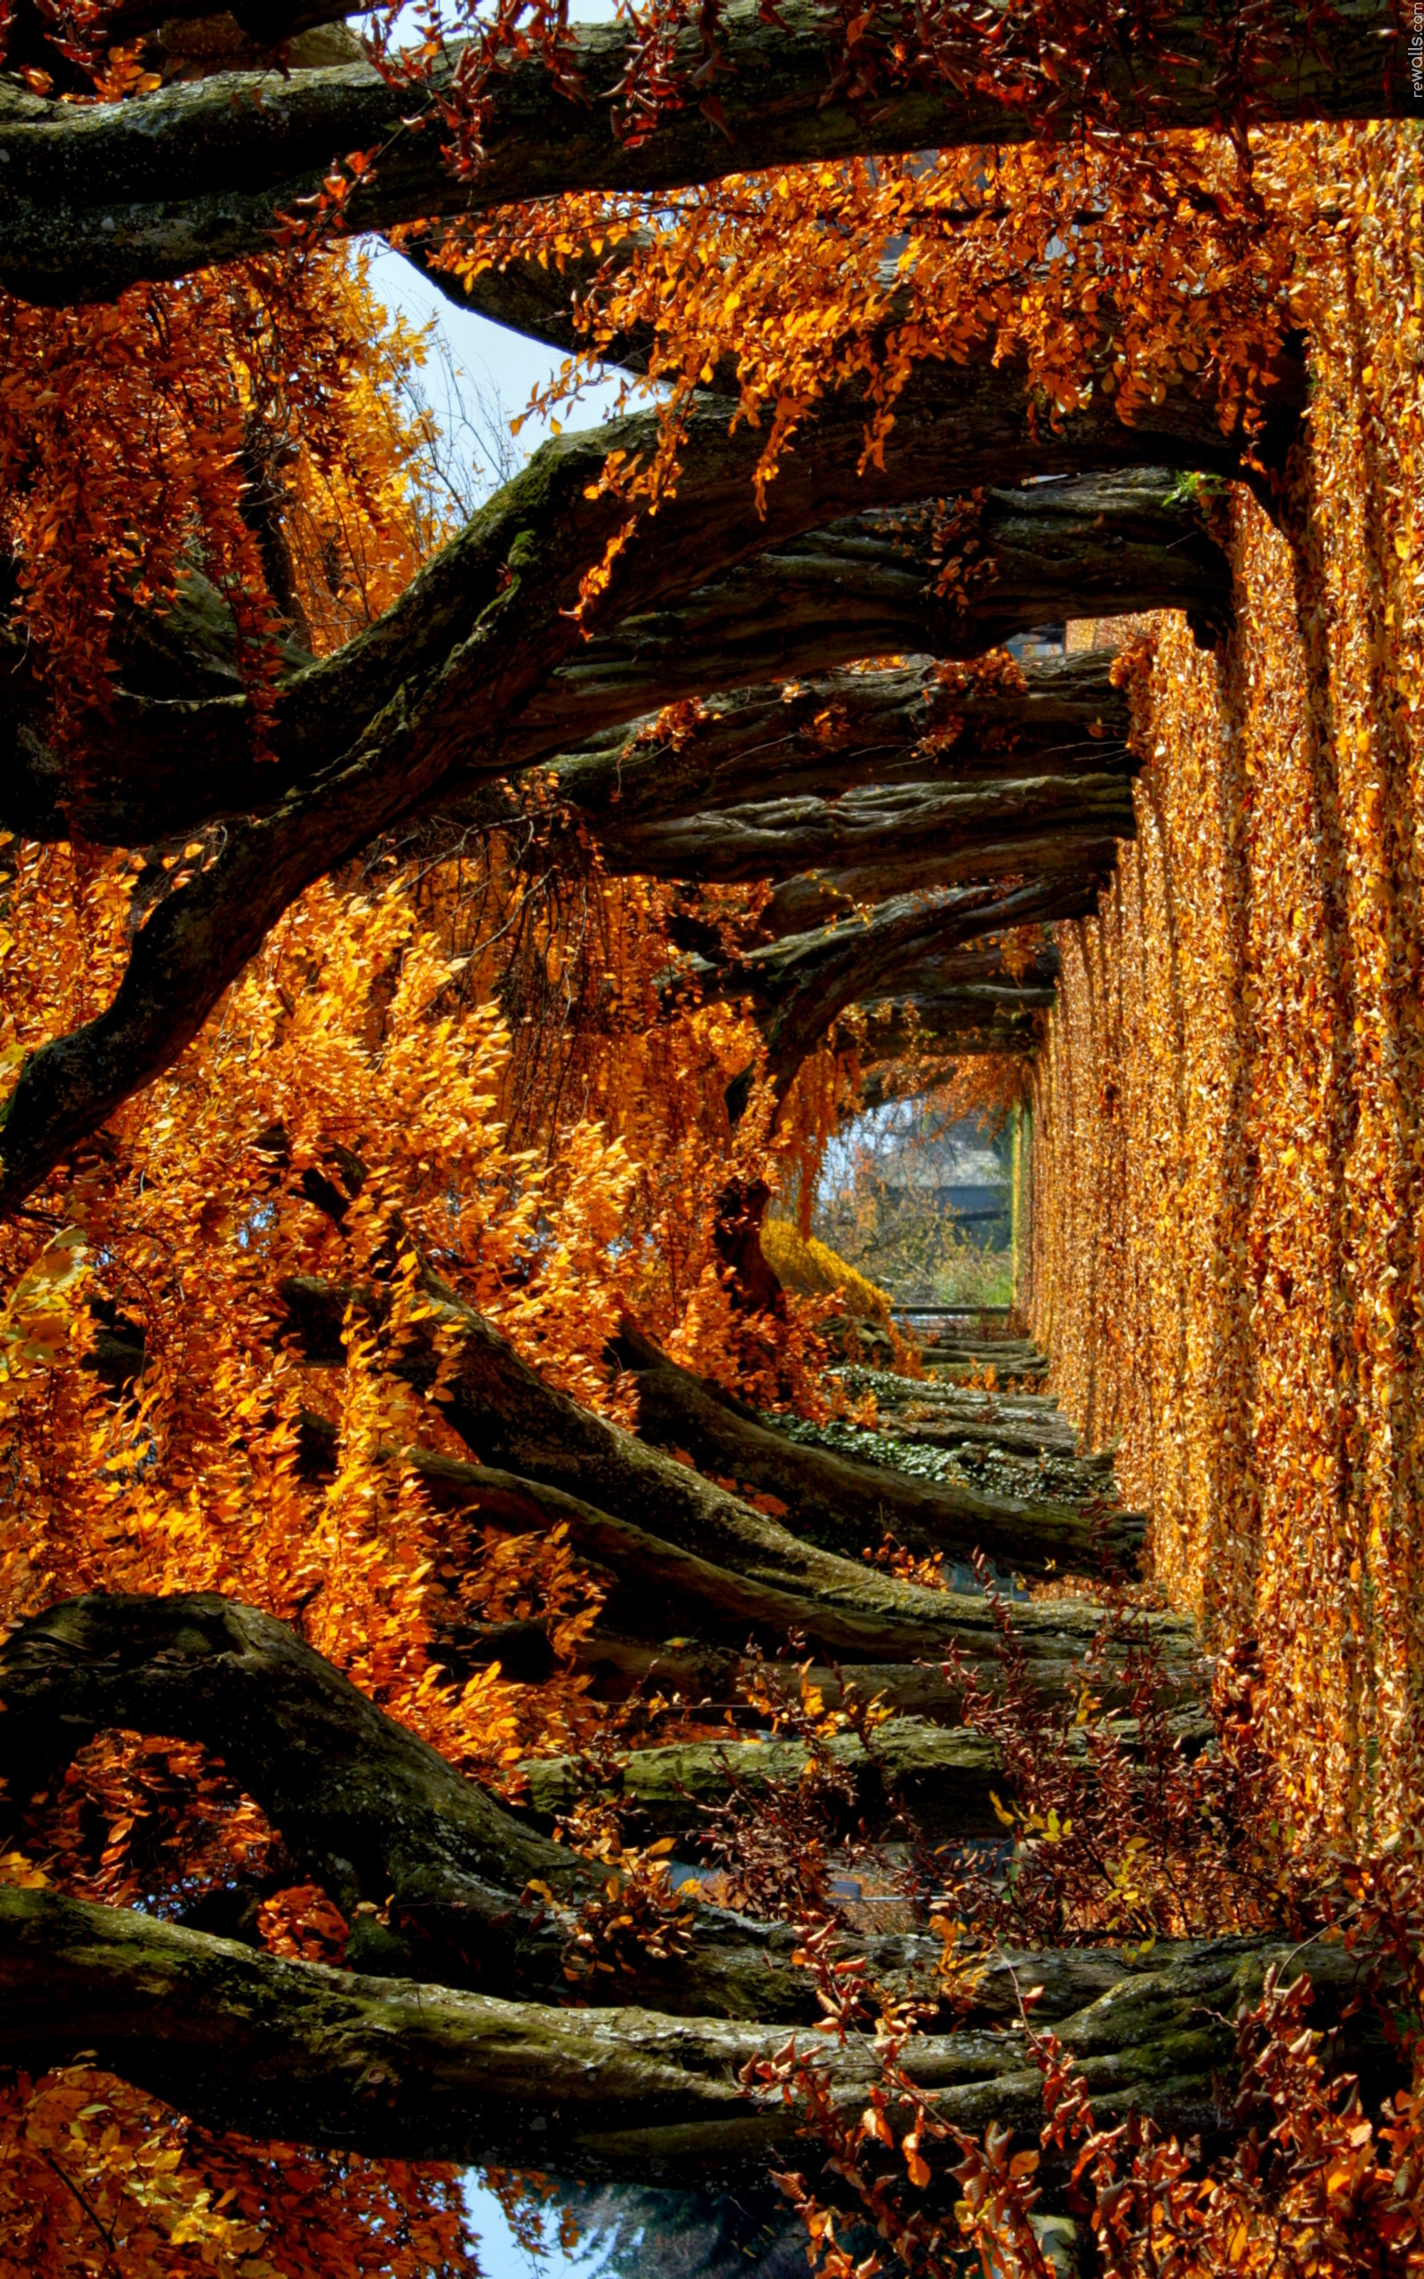
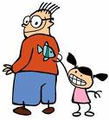



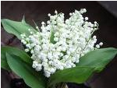






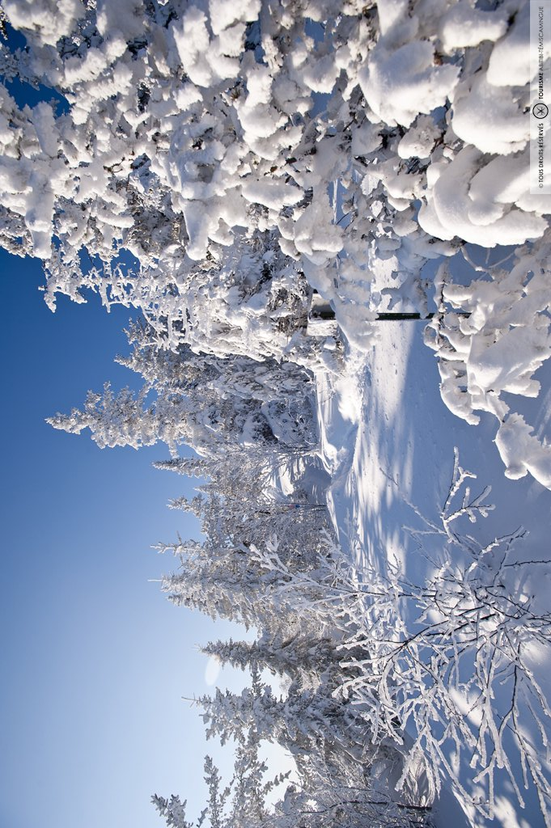
Halloween
Fête de la musique
Poisson d’avril !

Slide 2
Automne :
le 22-23 septembre
Le 25 décembre
Le 1 janvier
Le 1er septembre
Le 21 juin
Le 31 octobre
Un dimanche Fin mars – début avril suivant les années
En France : +/- 17 juin
En Belgique : +/- 10 juin
Le 14 février
Le 1er mai
Eté :
le 20-21 juin
Le 1er avril
En France : +/- 27 mai
En Belgique : +/- 13 mai
Printemps : le 20-21 mars
Hiver :
le 21 décembre
Le 21 juillet
Le 14 juillet
Le 2 février

